Slide 1


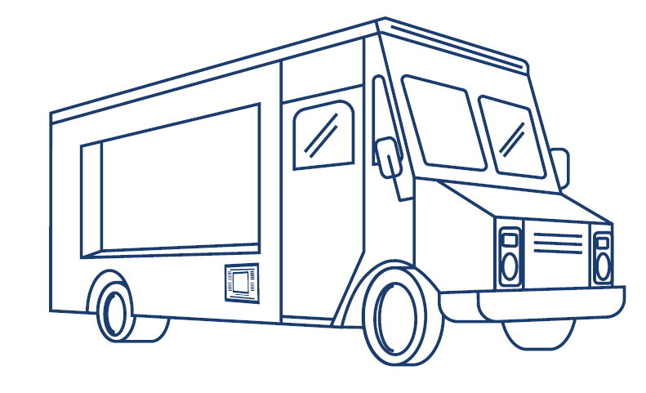
सुपरवाइज़री लाइसेंस
मोबाइल फ़ूड वेंडर्स को क्या जानने की ज़रूरत है

Slide 2
अवलोकन
फुल-टर्म परमिट प्राप्त करने की नई प्रक्रिया की समीक्षा करना।
सुपरवाइज़री लाइसेंस क्या है और यह मोबाइल फ़ूड वेंडिंग लाइसेंस से कैसे अलग है?
सुपरवाइज़री लाइसेंस परमिट क्या है और यह फुल-टर्म परमिट से कैसे अलग है?
यदि आपके पास एक परमिट है और आपको सुपरवाइज़री लाइसेंस की पेशकश की जाए तो क्या होगा?

Slide 3
2026 से 2031 के दौरान 11,000 अतिरिक्त परमिट
2021 के स्थानीय कानून ने सुपरवाइज़री लाइसेंस नामक एक नए प्रकार का लाइसेंस, जिसकी संख्या सीमित है, बनाकर वेंडर्स के लिए साल भर का परमिट हासिल करने का तरीका बदल दिया।
  सुपरवाइज़री लाइसेंस किसी वेंडर को एक साल भर (फुल-टर्म) के परमिट के लिए आवेदन करने की अनुमति देता है। सुपरवाइज़री लाइसेंस प्राप्त करने के लिए स्वास्थ्य विभाग के पास प्रतीक्षा सूचियाँ हैं।
  परिचालन के दौरान सुपरवाइज़री लाइसेंस-प्राप्त यूनिट्स में सुपरवाइज़री लाइसेंस धारक होना चाहिए।
  ये बदलाव ग्रीन कार्ट, अस्थायी (सीज़नल), या प्रतिबंधित क्षेत्र के लिए परमिट पर लागू नहीं होते।
2026 के स्थानीय कानून 54 और 59 परमिट की संख्या को बढ़ाते हैं। जुलाई 2026 से जून 2031 तक हर साल 2,200 अतिरिक्त सुपरवाइज़री लाइसेंस के लिए आवेदन जारी किए जाएंगे।
साल-भर का मोबाइल फ़ूड वेंडिंग परमिट प्राप्त करने की नई प्रक्रिया
सुपरवाइज़री लाइसेंस प्रतीक्षा सूची
सुपरवाइज़री लाइसेंस
फुल-टर्म परमिट

Slide 4

सुपरवाइज़री लाइसेंस (SL) क्या है?
दो प्रकार:
  शहरव्यापी लाइसेंस।
  Manhattan को छोड़कर (गैर-Manhattan) न्यूयॉर्क शहर (NYC) के सभी बरो के लिए लाइसेंस।
सुपरवाइज़री लाइसेंस आपको निम्न की अनुमति देता है:
  उन्हीं यूनिट्स में बिक्री करना जिनपर MFV लाइसेंस धारक बिक्री करता है।
  आपके पास जिस क्षेत्र के लिए लाइसेंस है, वहाँ एक SL-प्राप्त यूनिट में निर्दिष्ट SL वेंडर के रूप में काम करना।
  आपके लाइसेंस में बताए गए क्षेत्र के लिए एक फुल-टर्म परमिट के लिए आवेदन करना।
तीन प्रतीक्षा सूचियाँ हैं: एक शहरव्यापी के लिए, एक Manhattan के लिए, और एक दिव्यांग लोगों और सेवानिवृत्त अमेरिकी सैनिकों के लिए।

Slide 5
एक सुपरवाइज़री लाइसेंस धारक के रूप में आप कहाँ काम कर सकते हैं?
यदि आपके पास शहरव्यापी सुपरवाइज़री लाइसेंस है, तो आप किसी भी सुपरवाइज़री लाइसेंस-प्राप्त यूनिट में सुपरवाइज़री लाइसेंस धारक के रूप में काम कर सकते हैं।
यदि आपके पास गैर-Manhattan सुपरवाइज़री लाइसेंस है, तो आप Manhattan के बाहर किसी भी सुपरवाइज़री लाइसेंस-प्राप्त यूनिट में सुपरवाइज़री लाइसेंस धारक के रूप में काम कर सकते हैं।
यदि आप अपने लाइसेंस की भौगोलिक सीमाओं के बाहर एक निर्दिष्ट सुपरवाइज़री लाइसेंस धारक के रूप में काम करते हैं, तो आप पर उल्लंघन का मामला बन सकता है जिसमें $1,000 का जुर्माना लगता है।

Slide 6
सुपरवाइज़री लाइसेंस: यह कैसे अलग है?
MFV लाइसेंस
सुपरवाइज़री लाइसेंस
कोई सीमा नहीं। इस लाइसेंस के लिए कोई भी आवेदन कर सकता है।
सीमित संख्या। आपका प्रतीक्षा सूची में शामिल होना ज़रूरी है।
जुलाई, 2022 से पहले जारी किए गए प्रतिबंधित क्षेत्र, ग्रीन कार्ट, अस्थायी, और फुल-टर्म परमिट्स के लिए ज़रूरी।
जुलाई, 2022 में या उसके बाद जारी किए गए नए फुल-टर्म परमिट्स के लिए ज़रूरी।
आप किसी भी मंज़ूरी-प्राप्त यूनिट में वेंडर के रूप में काम कर सकते हैं।
आप किसी भी मंज़ूरी-प्राप्त यूनिट में काम कर सकते हैं।
यदि वह एक्सपायर हो जाता है, तो उसे रिन्यू नहीं करा सकते। यदि वह एक्सपायर हो जाता है, तो आप MFV लाइसेंस पर वापस जा सकते हैं।
यदि आपका लाइसेंस एक्सपायर हो जाता है, तो आप उसे रिन्यू करा सकते हैं।
लाइसेंस की अवधि दो साल होती है।
शुरुआती एक्सपायरी आपके वर्तमान लाइसेंस के समान ही है। रिन्यूअल के बाद, लाइसेंस की अवधि दो साल होती है।
शुरुआती और रिन्यूअल फीस $50 हैं।
शुरुआती फीस $0 है, और रिन्यूअल फीस $438 है।

Slide 7
सुपरवाइज़री लाइसेंस परमिट: यह कैसे अलग है?
जुलाई, 2022 से पहले के फुल-टर्म परमिट
परमिट के प्रकार: शहरव्यापी, किसी खास बरो के लिए
आवेदक के पास MFV लाइसेंस होना चाहिए; आवेदन करने के लिए समय सीमित है।
सुपरवाइज़री लाइसेंस परमिट
परमिट के प्रकार: शहरव्यापी, गैर-Manhattan
आवेदक के पास सुपरवाइज़री लाइसेंस होना चाहिए; आवेदन करने की कोई समय सीमा नहीं है।
यह ज़रूरी है कि सभी वर्कर्स के पास MFV लाइसेंस हो।
परिचालन के लिए सुपरवाइज़री लाइसेंस धारक का होना ज़रूरी है; अन्य वर्कर्स के पास MFV लाइसेंस या सुपरवाइज़री लाइसेंस होना चाहिए।

Slide 8
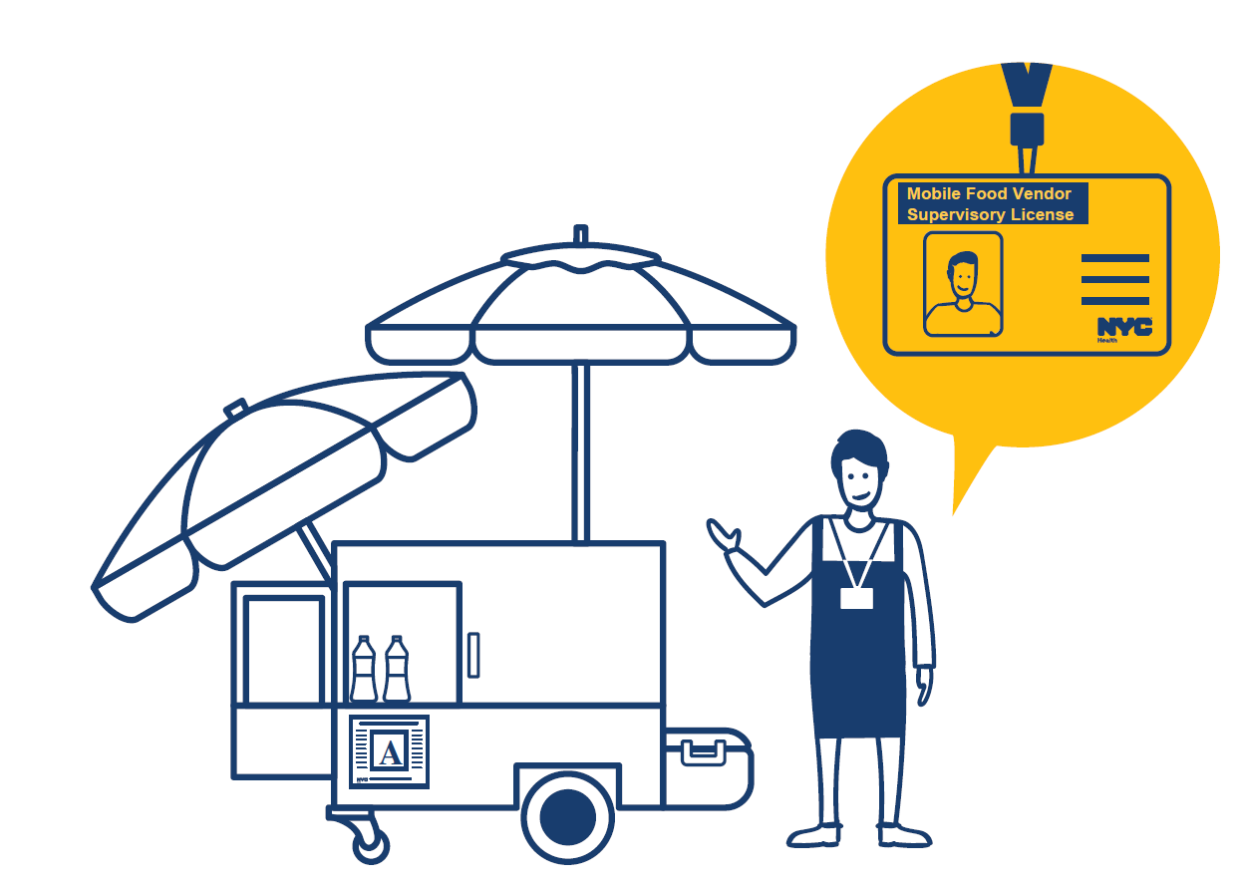
सुपरवाइज़री लाइसेंस परमिट के लिए आवश्यकता: परिचालन के दौरान सुपरवाइज़री लाइसेंस धारक कार्यरत होना चाहिए
Manhattan में परिचालन — केवल एक शहरव्यापी सुपरवाइज़री लाइसेंस धारक ही इस आवश्यकता को पूरा कर सकता है।
Manhattan के बाहर परिचालन — कोई भी सुपरवाइज़री लाइसेंस धारक इस आवश्यकता को पूरा कर सकता है।
एक सुपरवाइज़री लाइसेंस धारक के बिना परिचालन करने पर मोबाइल फ़ूड वेंडिंग यूनिट बंद कर दिया जाएगा, और परमिट धारक पर उल्लंघन का मामला बनेगा जिसमें $1,000 का जुर्माना लगता है।

Slide 9

आप सुपरवाइज़री लाइसेंस कैसे प्राप्त कर सकते हैं?
प्रतीक्षा सूची में आपका पोज़िशन नंबर आने पर, न्यूयॉर्क शहर स्वास्थ्य विभाग आपको डाक द्वारा आवेदन भेजेगा।
आपके पास एक वर्तमान मोबाइल फ़ूड वेंडिंग लाइसेंस होना चाहिए।
  यदि आपका MFV लाइसेंस एक्सपायर होने की तारीख के बाद 3 महीने के भीतर का है, तो पहले उसे रिन्यू कराएं, फिर किसी अतिरिक्त शुल्क से बचने के लिए अपना आवेदन जमा करें।
आपको आवेदन की समय-सीमा तक, ज़रूरी सबूतों के साथ, एक पूरा आवेदन जमा करना होगा।

Slide 10
फुल-टर्म सुपरवाइज़री लाइसेंस परमिट
आपको अपना सुपरवाइज़री लाइसेंस मिलने के बाद, आप एक फुल-टर्म परमिट के लिए आवेदन कर सकेंगे।
आपको सुपरवाइज़री लाइसेंस परमिट के लिए आवेदन डाक द्वारा भेजा जाएगा। आवेदन जमा करने की कोई समय-सीमा नहीं है।
आपके यूनिट के लिए कम से कम एक सुपरवाइज़री लाइसेंस धारक का होना ज़रूरी है, और काम करने वाले सभी वेंडर्स के पास MFV लाइसेंस या सुपरवाइज़री लाइसेंस होना चाहिए।

Slide 11
आपके पास एक परमिट है और आपको एक सुपरवाइज़री लाइसेंस की पेशकश की गई है। क्या आपको दोनों मिल सकते हैं?
नहीं। प्रत्येक वेंडर को केवल एक परमिट मिल सकता है, प्रतिबंधित क्षेत्र के परमिट को छोड़कर।
यदि आप सुपरवाइज़री लाइसेंस के लिए आवेदन करते हैं, तो आपके पास अपना वर्तमान परमिट वापस करने के लिए आपका सुपरवाइज़री लाइसेंस जारी होने के बाद 270 दिन या वर्तमान परमिट एक्सपायर होने तक, जो भी पहले हो, का समय है।
आपको यह तय करना होगा कि आप सुपरवाइज़री लाइसेंस के लिए आवेदन करेंगे या अपने वर्तमान परमिट को कायम रखेंगे।
  ध्यान देने के लिए व्यावसायिक कारक:
    आप कहाँ बिक्री करने की योजना बना रहे हैं?
    आप किस तरह का खाना बेचेंगे?
    आप साल के किन महीनों में परिचालन की योजना बना रहे हैं?
    क्या आप इस यूनिट में काम करने वाले मुख्य व्यक्ति बनने की योजना बना रहे हैं?

Slide 12
यदि आपको सुपरवाइज़री लाइसेंस न मिले तो क्या होगा?
आप अपना मोबाइल फ़ूड वेंडर लाइसेंस रखेंगे और किसी भी मंज़ूरी-प्राप्त MFV यूनिट में काम कर सकते हैं (इसमें सुपरवाइज़री लाइसेंस-प्राप्त यूनिट भी शामिल है, बशर्ते वहाँ कोई सुपरवाइज़री लाइसेंस धारक मौजूद हो)।
आपके ऑफ़र लेटर में वह तारीख दी गई है जिस तक आपको आवेदन करना होगा।
यदि आप समय-सीमा चूक जाते हैं, तो आपको सुपरवाइज़री लाइसेंस प्रतीक्षा सूची से हटा दिया जाएगा।
यदि आपके पास कोई वर्तमान परमिट है, तो आप उसे रख सकते हैं।
लागू हो, तो आप अन्य परमिट प्रतीक्षा सूचियों में शामिल रहेंगे।

Slide 13
2031 में सभी फुल-टर्म परमिट्स के लिए सुपरवाइज़री लाइसेंस की ज़रूरत होगी
1 जुलाई, 2022 से पहले जारी किए गए शहरव्यापी या खास बरो के परमिट्स के लिए, परमिट धारक का MFV लाइसेंस 1 जुलाई, 2031 को सुपरवाइज़री लाइसेंस में बदल जाएगा। इन यूनिट्स में बिक्री के समय सुपरवाइज़री लाइसेंस धारक का होना ज़रूरी होगा।
2026 के स्थानीय कानून 54 और 59 ने इस तिथि को 2021 के स्थानीय कानून 18 से एक साल आगे बढ़ा दिया।
स्वास्थ्य विभाग इस आवश्यकता के बारे में बाद में नियम जारी करेगा।

Slide 14
अपनी संपर्क जानकारी को अपडेट रखें
सुपरवाइज़री लाइसेंस और परमिट से जुड़ी सारी जानकारी रिकॉर्ड में मौजूद डाक पते पर भेजी जाएगी।
आप अपना डाक पता इस तरह अपडेट कर सकते हैं:
  आपके लाइसेंस या परमिट नंबर के साथ DOHMHdocs@dcwp.nyc.gov पर ईमेल भेजकर, या
  Manhattan में शहरव्यापी लाइसेंस केंद्र जाने के लिए अपॉइंटमेंट लेकर
    अपॉइंटमेंट लेने के लिए:
      212-435-0441 पर कॉल करें, या
      licensingappointments@dcwp.nyc.gov पर ईमेल करें

Slide 15
अधिक जानकारी के लिए
फ़ॉर्म और तथ्य शीट सहित, सुपरवाइज़री लाइसेंस और परमिट की जानकारी के बारे में जानने के लिए nyc.gov/health/mobilefood पर जाएं। आप सहायता के लिए 311 पर कॉल भी कर सकते हैं और मोबाइल फ़ूड के बारे में पूछ सकते हैं।

Slide 16
कोई प्रश्न हैं?

